Slide 1
Finitude
Vers un ralentissement brutal de la Chine ?
FFSA octobre 2014

Slide 2
La Chine reste la seule gagnante

Slide 3
Le ralentissement du commerce mondial se confirme du fait d’un contenu en importations de la production mondiale en baisse. Vers une démondialisation?

Slide 4
Rééquilibrage des balances courantes, maturation et recentrage des économies émergentes d’Asie
Pays développés hors Japon et Asie émergente participent à ce mouvement.

Slide 5
Seule la Chine a connu une progression de son industrie plus forte que la croissance du PIB
Notes:
EM_GDP_RGDP vs Indutrial Production

Slide 6
La Chine a contribué à près de 35% de la croissance mondiale depuis 2008 contre 22,7% entre 2001 et 2012 !

Slide 7
Le cours des matières premières est étroitement lié à la croissance chinoise

Slide 8
La baisse prolongée de l’indice CRB confirme le ralentissement économique de la Chine et des pays émergents
Notes:
W_Commodities_CRB index
Échelle inversée

Slide 9
La politique monétaire est inadaptée en Chine
Notes:
Croissance + inflation comparé au taux d’intérêt
Ne pas oublier Turquie

Slide 10
La décomposition sectorielle des profits révèle l’extrême fragilité de son modèle de développement

Slide 11
La Chine a organisé une orgie de crédits pour maintenir son taux de croissance

Slide 12
L’endettement chinois est passé de 150% du PIB en 2008 à 246% en 2014 en augmentation de près de 100% du PIB en 6 ans!

Slide 13
La consommation des ménages ne représente que 36% du PIB contre 48% pour l’investissement, principal moteur de la croissance

Slide 14
La Chine a besoin de plus en plus de capital pour créer la même croissance, ce qui valide la bulle de surinvestissement

Slide 15
Une grande partie de la croissance a été générée par le secteur de la construction qui pèse pour 15% du PIB. les ratios prix sur revenu se situent entre 28 et 35 fois dans les plus grandes villes chinoises.

Slide 16
Les ménages chinois n’ont pas les moyens de relancer la consommation du fait d’un partage de la VA très défavorable
Notes:
Partage de la valeur ajoutée en chine. Masse salariale en % de la VA. 2001 et ajd

Slide 17
Les écarts de richesse empêchent la consommation des ménages de réellement prendre le relais sur l’investissement
Notes:
Indice de gini en 2001 et 2012/13

Slide 18
Les pays émergents sont des nains économiques en termes de consommation et restent trop dépendants des pays riches pour leur croissance
Notes:
couleur

Slide 19
La consommation des ménages reste le parent pauvre de l’Inde, de la Chine et de l’Indonésie, à l’inverse du Brésil, de la Turquie et du Mexique dont la croissance repose pour l’essentiel sur la demande intérieure

Slide 20
La compétitivité chinoise s’est fortement dégradée ces dernières années
Notes:
EM_Employment_ULC

Slide 21
La Chine devient moins compétitive que les Etats-Unis

Slide 22
La démographie va fortement pénaliser la Chine dans les années à venir

Slide 23
La Chine risque d’être vieille avant d’être riche
Notes:
Rajouter les autres emergents

Slide 24
Le vieillissement accéléré de la population chinoise n’est pas financé

Slide 25
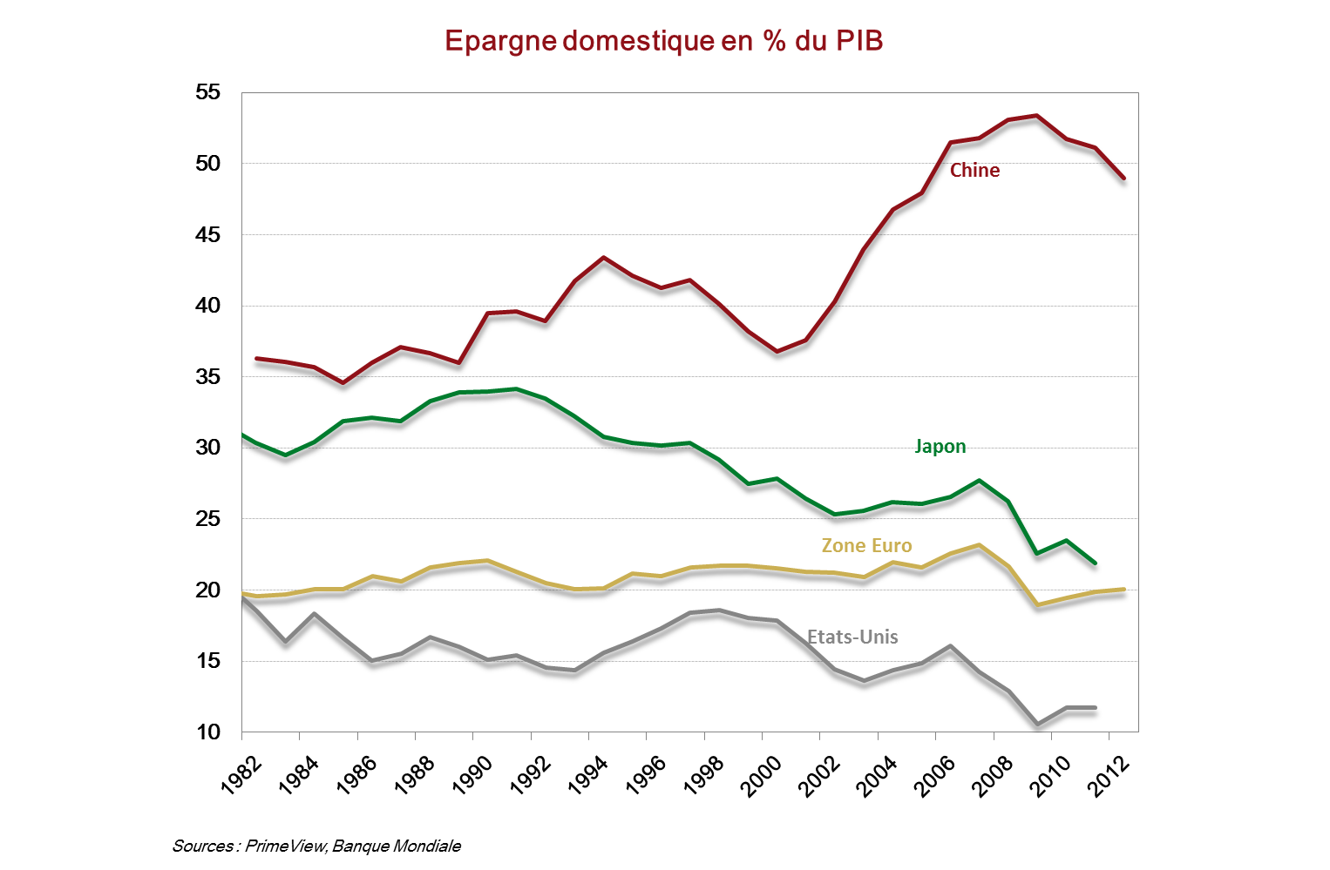
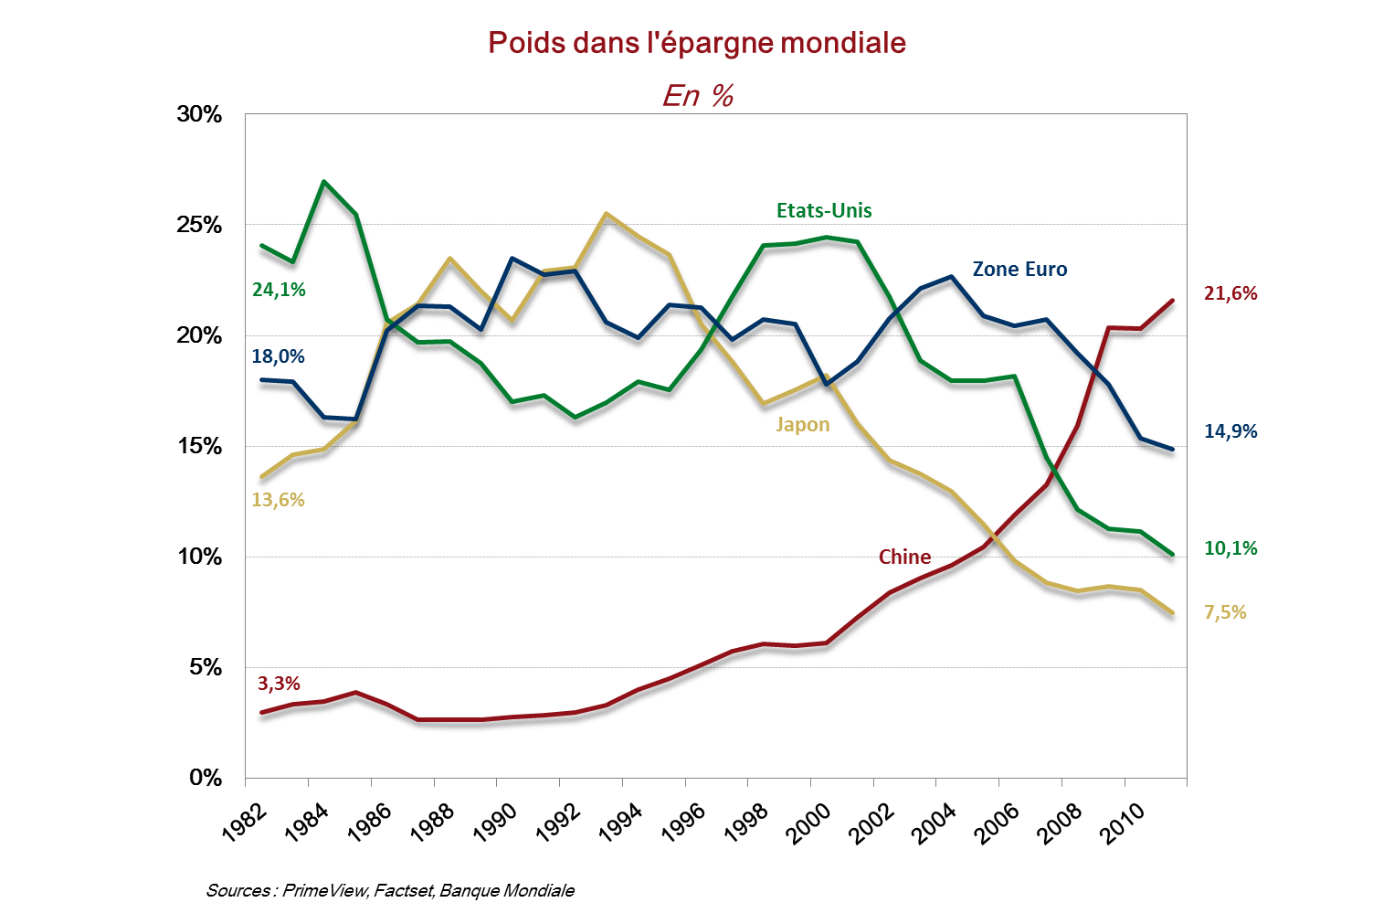
La Chine a financé l’épargne et la croissance mondiale
Notes:
Position?
W_Household_savings

Slide 26
L’inversion de la pyramide des âges va entraîner une baisse du taux d’épargne en Chine et donc de l’investissement
Notes:
Taux d’épargne chine et japon
Titre : 45_65 ans
Échelle préciser

Slide 27
A l’image du Japon, l’inversion de la pyramide des âges a provoqué une baisse du taux d’épargne des ménages qui s’est accompagnée d’un effondrement de l’investissement
Notes:
Taux d’épargne et TCAM echelle gauche
Petit dejeuner 06/2012

Slide 28
Comme les autres secteurs, l’agriculture a fait des exploits par une utilisation massive des engrais et autres pesticides

Slide 29
La Chine va être confrontée à un problème hydrique considérable

Slide 30
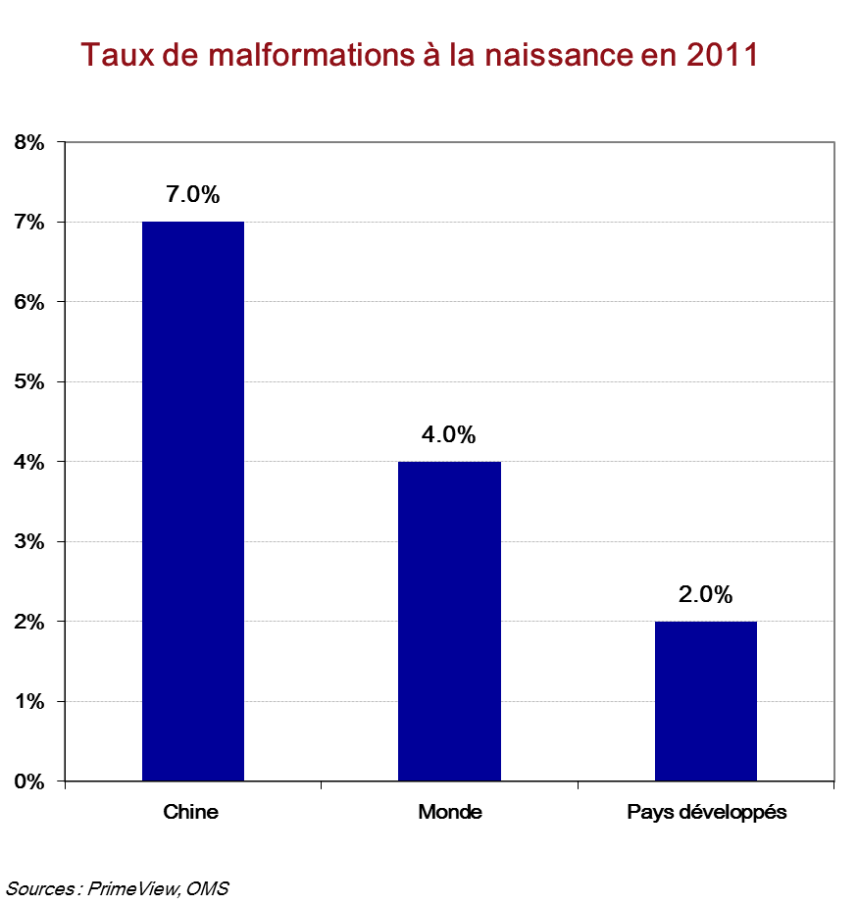
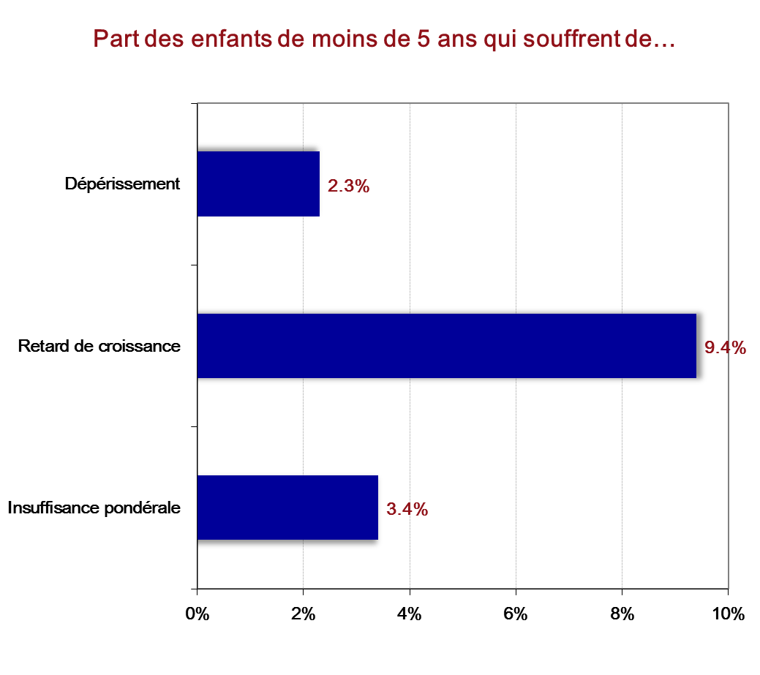
Le choix d’une croissance débridée privilégiant la quantité au détriment de la qualité aura des conséquences sanitaires considérables
15.1% des enfants de moins de 5 ans en Chine sont touchés par des problèmes nutritionnels

Slide 31
Conclusion
« Il n’y a plus de possibilité de croissance de l’industrialisation et de l’urbanisation » affirme Jiahua Pan, économiste et directeur de l’Institut des études urbaines et environnementales rattachée à l’Académie chinoise des sciences sociales
Elle rappelle les objectifs du plan quinquennal 2010-2015 :
- 16% d’émissions de CO2
- 40% d’intensité carbone
+ 22% de surface forestière
+ 15% d’efficacité énergétique
20% d’énergie non carbonée en 2020
…objectifs qui ne seront probablement pas atteints
Son compatriote Andrew Sheng, économiste en chef de la commission de régulation bancaire chinoise, ajoute : « C’est à nous, économistes asiatiques, de penser ce nouveau modèle, pour interrompre la très dangereuse course aux ressources actuellement à l’œuvre »
Et de conclure « Le changement de modèle de développement en Chine est l’événement mondial le plus important aujourd'hui, parce que s’il échoue, c’est la planète entière qui échouera »

